Slide 1
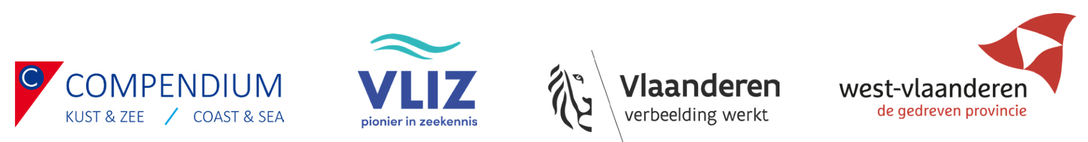
1/12/2023
Het belang van marien onderzoek in Vlaanderen en België – een sterk internationaal merk
Wetenschappelijke Klankbordgroep VLIZ – Prof. dr. Jan Mees

Slide 2
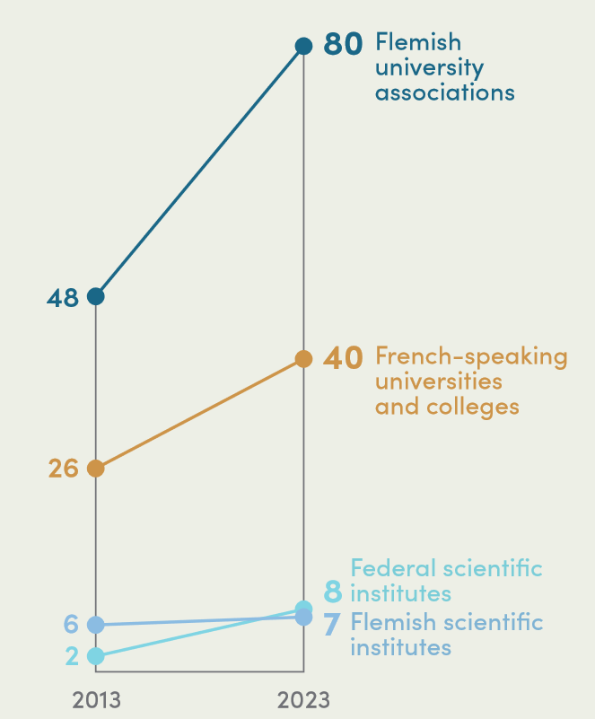
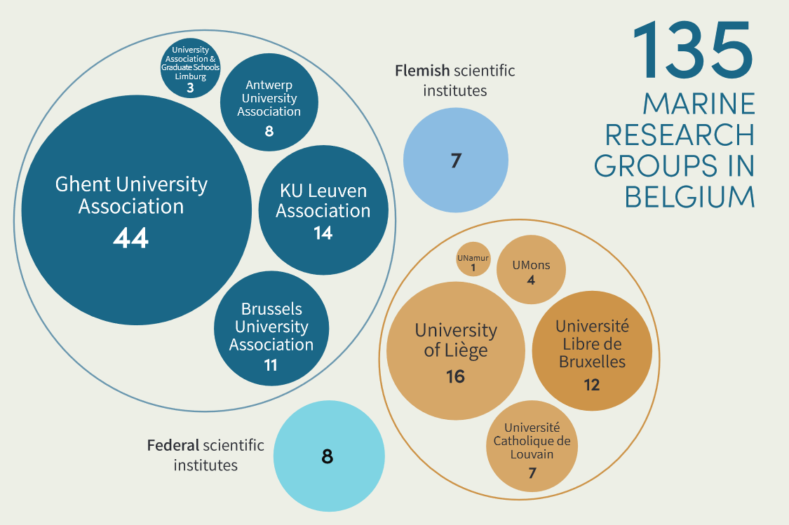

Een groeiend, gezond en excellent marien onderzoekslandschap

Slide 3

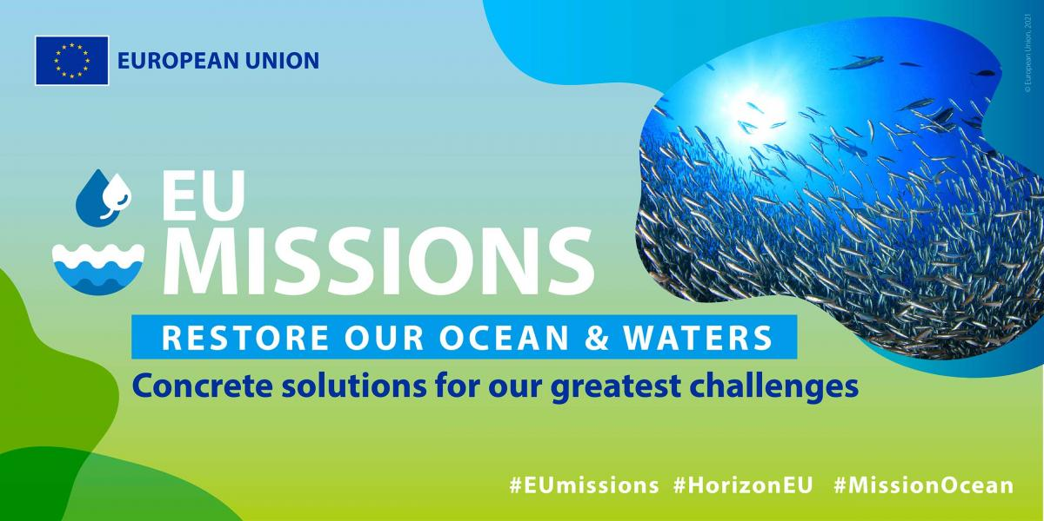
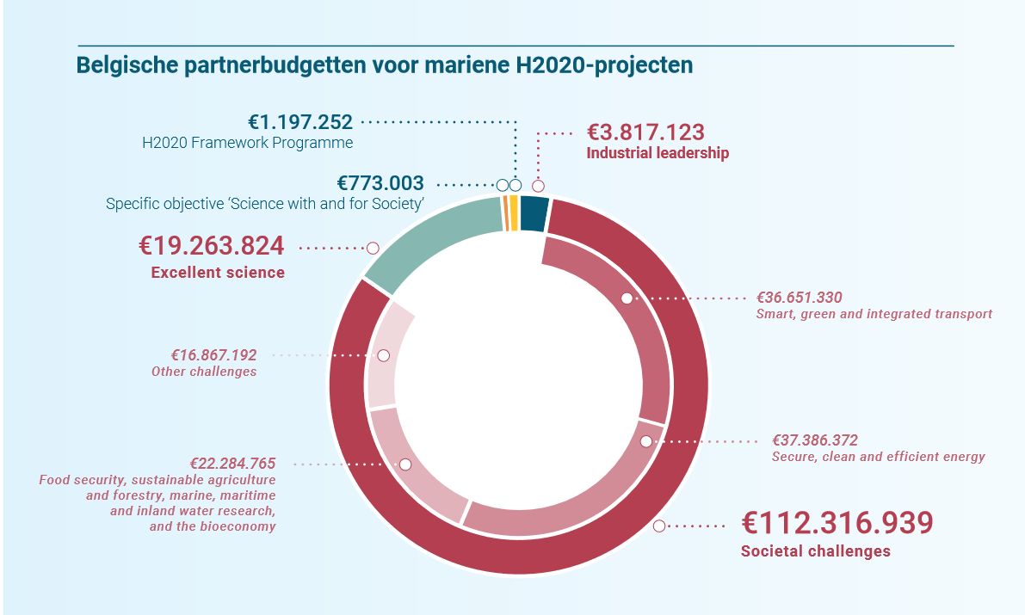
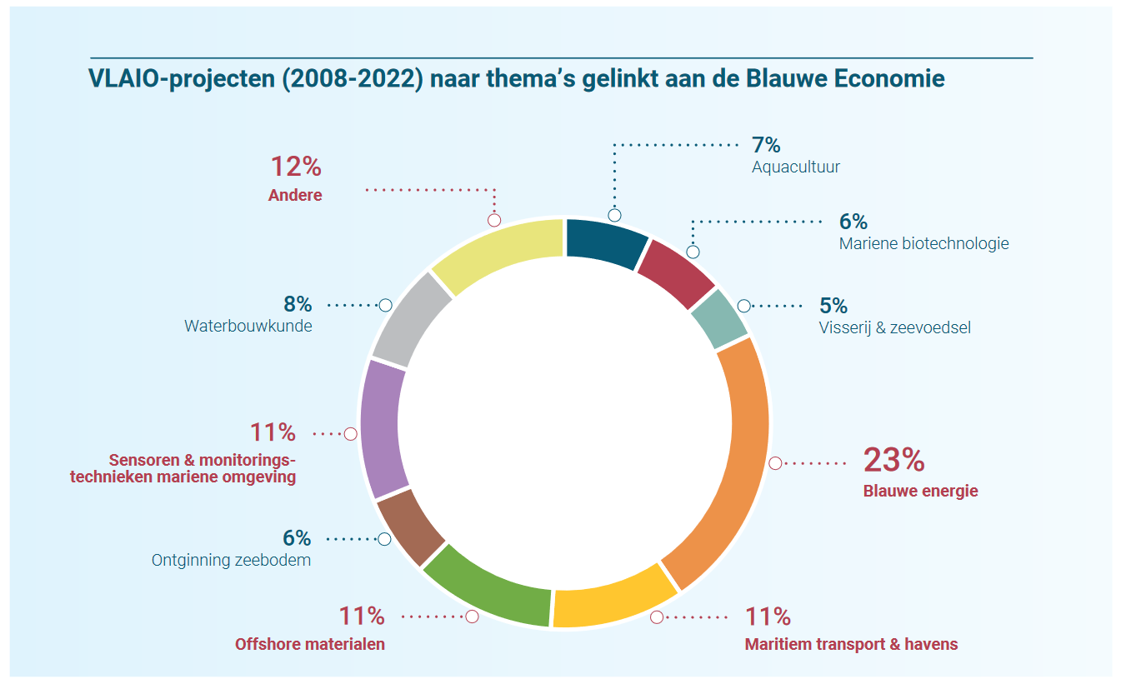
Een marien onderzoekslandschap dat oplossingen bedenkt voor grote maatschappelijke uitdagingen

Slide 4

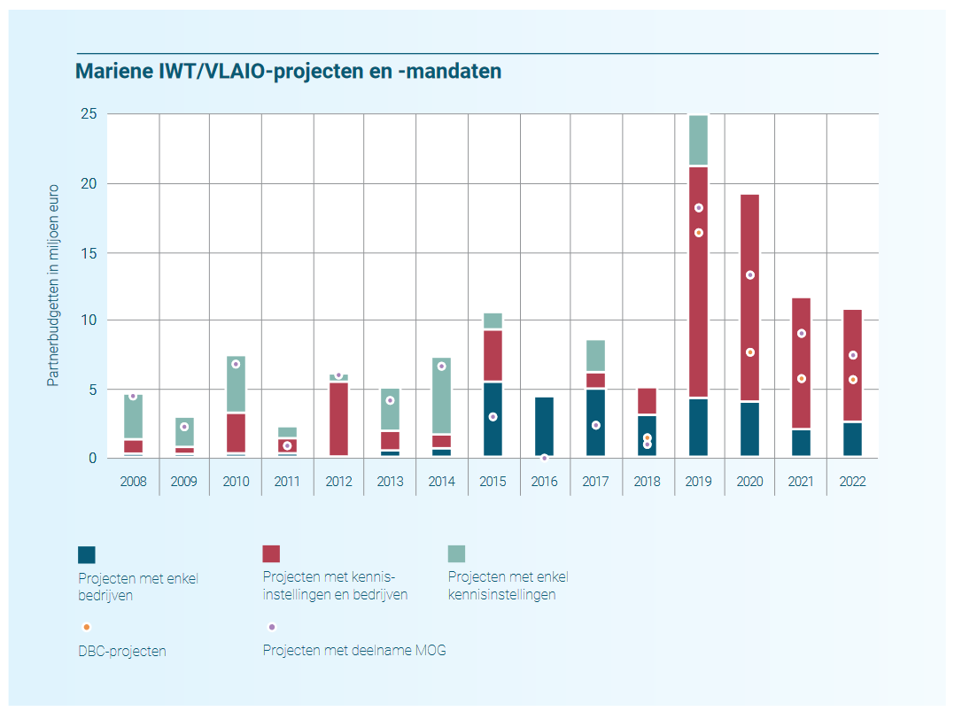
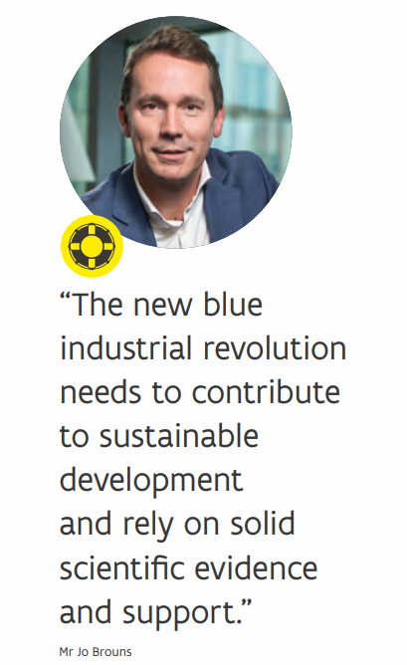
Een marien onderzoekslandschap dat in toenemende mate de link maakt met de Blauwe Economie
*cSBOs met industrial advisory boards worden hier ook weergegeven als een samenwerking tussen bedrijven en kennisinstellingen

Slide 5
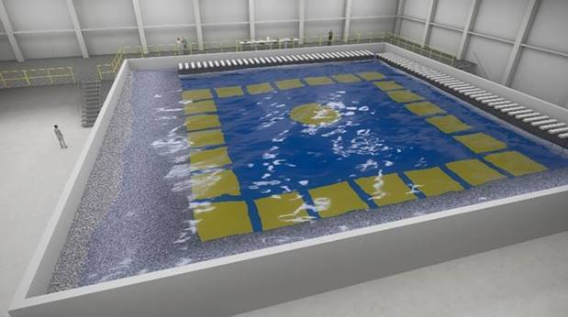
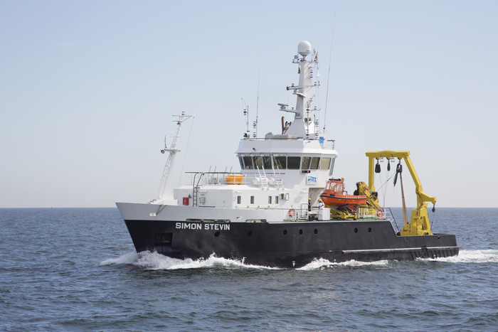


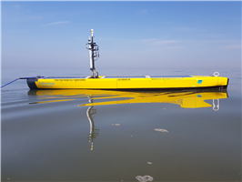
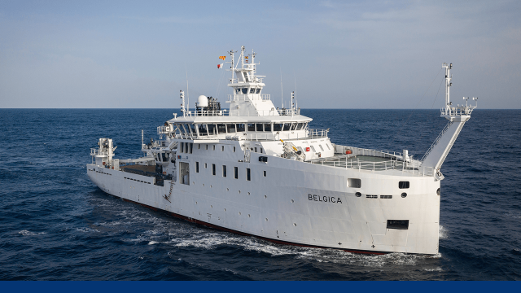

Een marien onderzoekslandschap met state-of-the-art infrastructuur

Slide 6
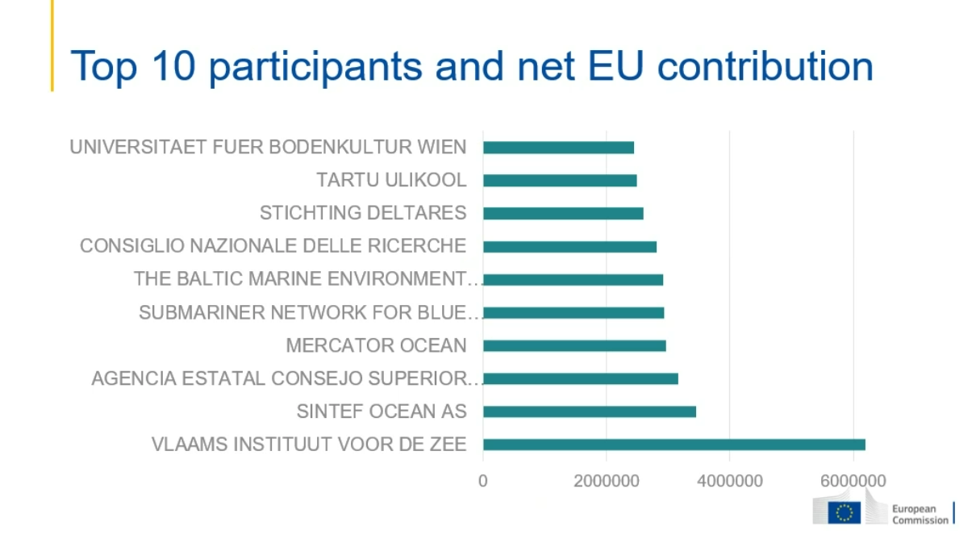
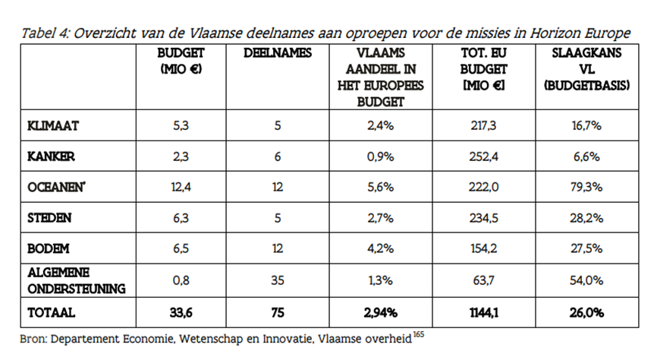
Een marien onderzoekslandschap dat scoort in Europa

Slide 7
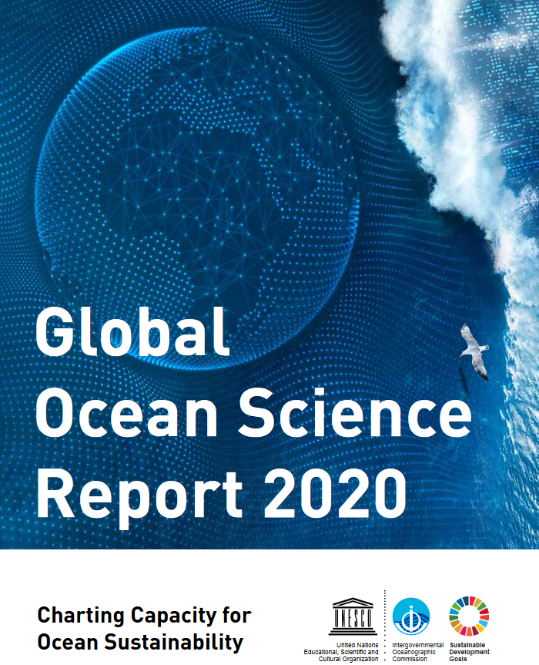
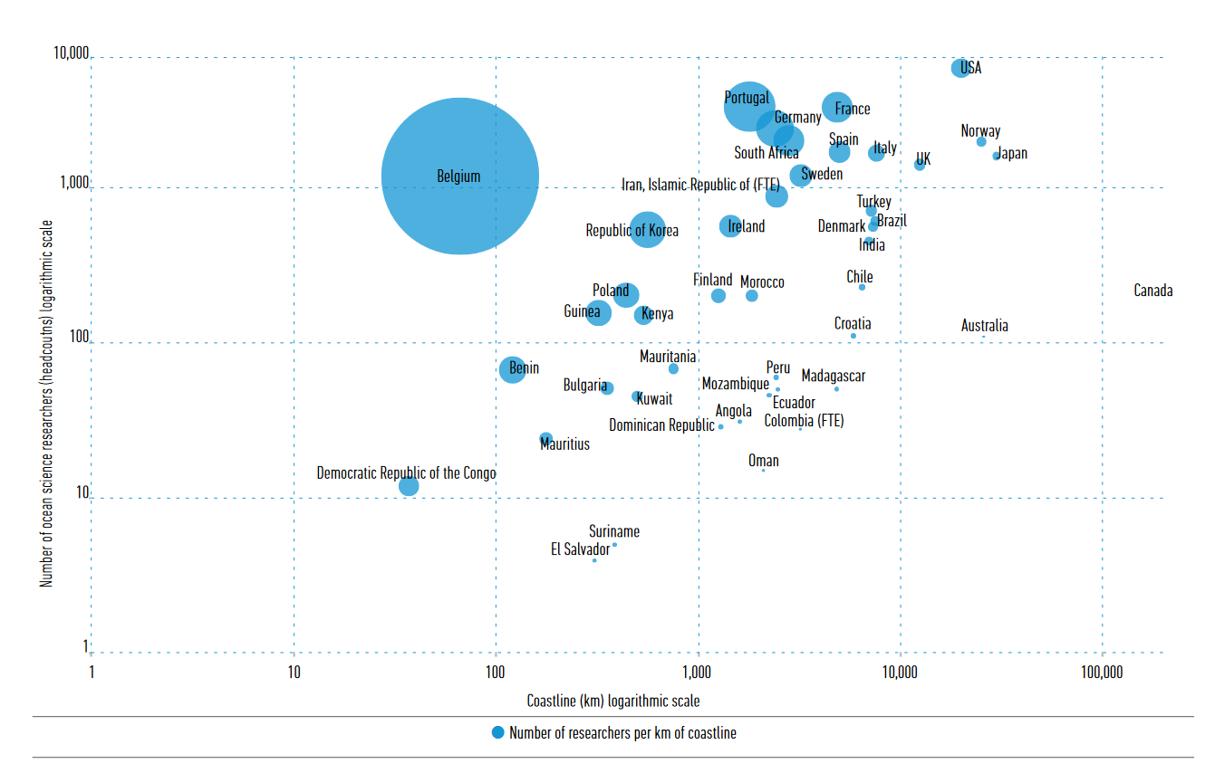
Een marien onderzoekslandschap met internationale uitstraling

Slide 8
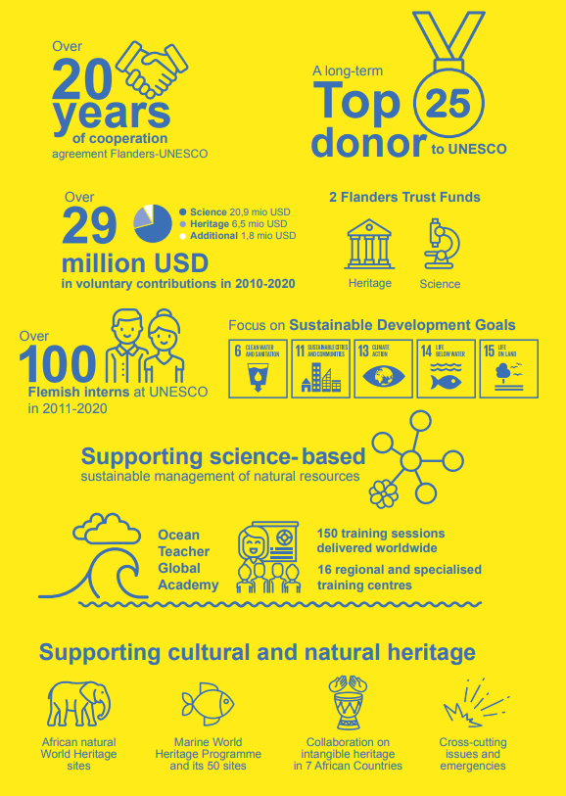
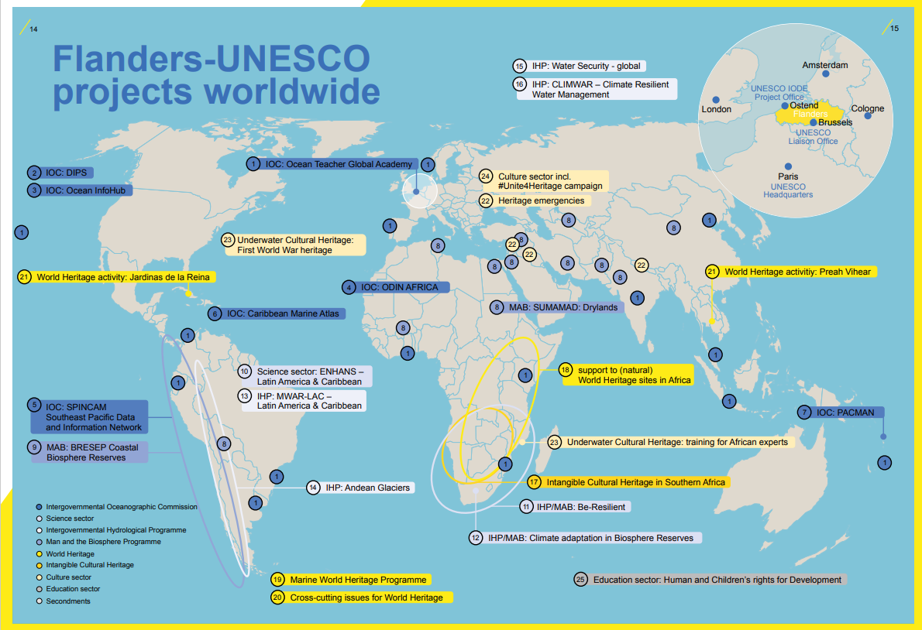
Marien onderzoek als hefboom voor internationale samenwerking: Flanders Unesco Science Trust Fund (FUST)
48%
Aandeel FUST-middelen voor mariene projecten

Slide 9
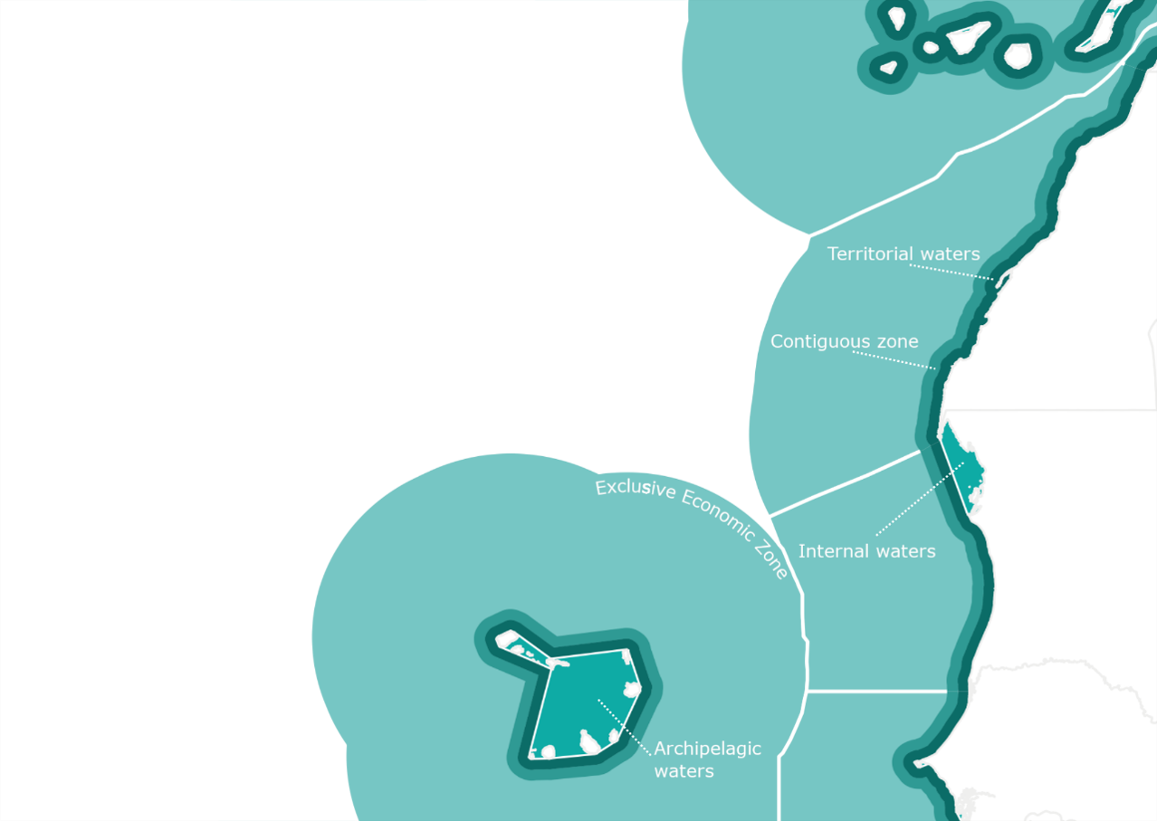
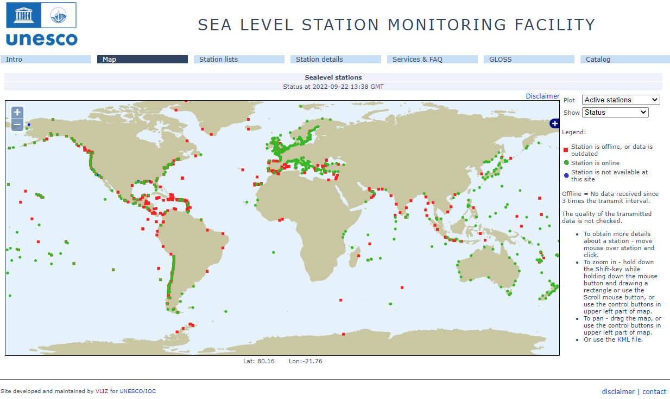
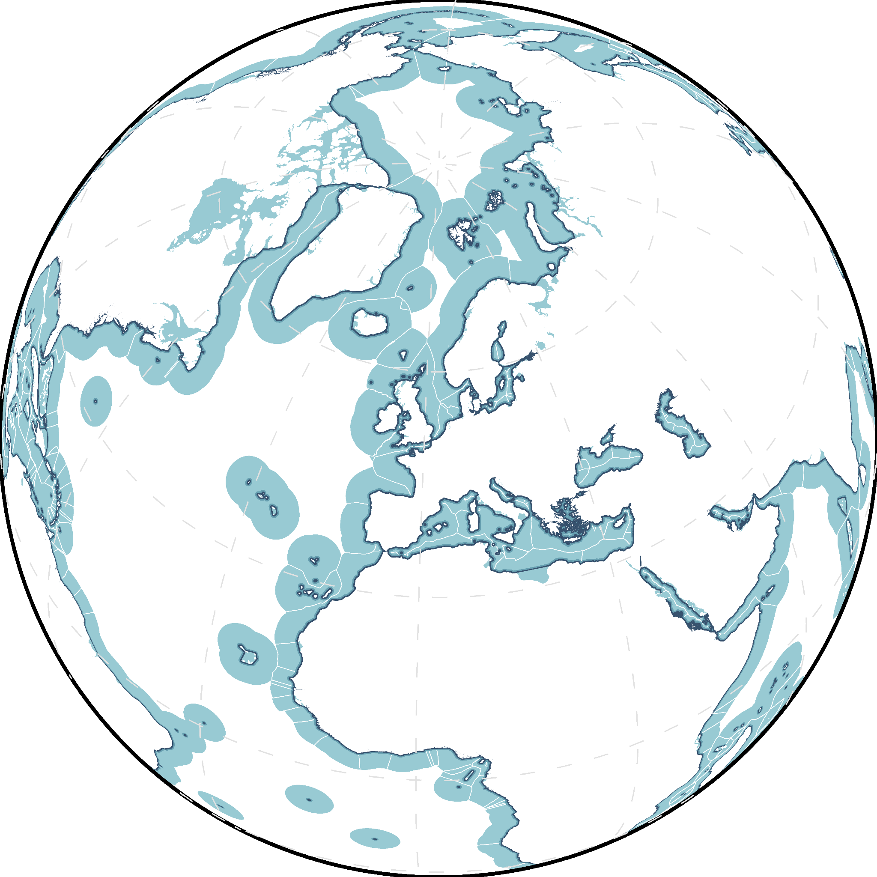

Een internationale speler inzake mariene data

Slide 10


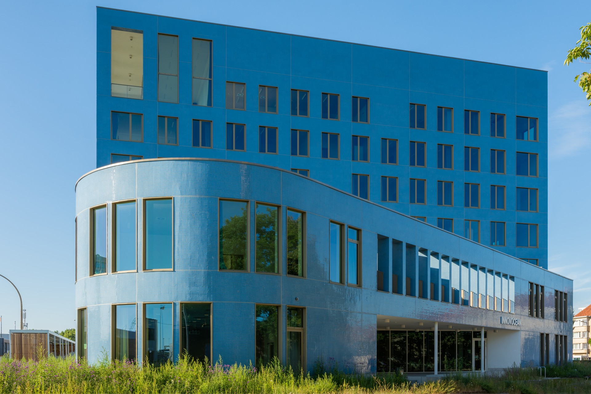




Een (internationale) hub voor mariene organisaties

Slide 11
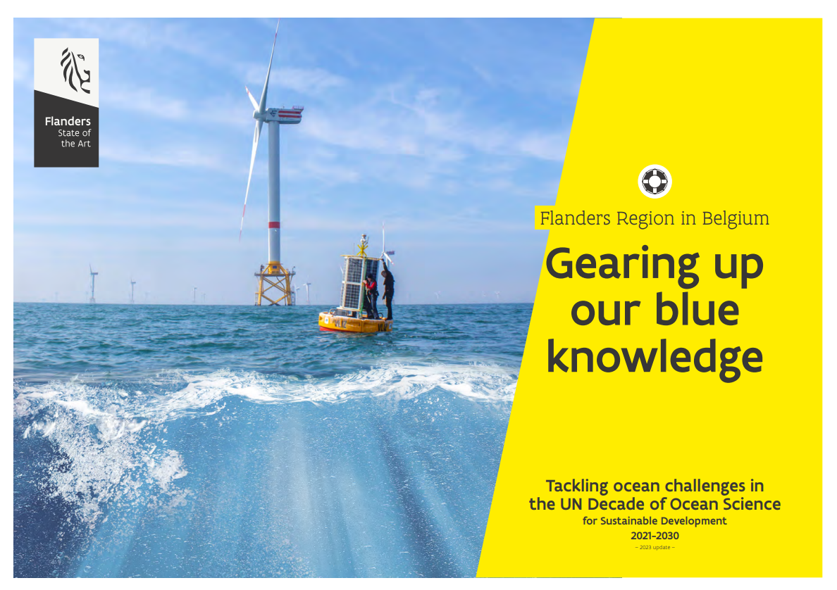
Marien onderzoek voor de toekomst…

Slide 12
Dank voor de aandacht!

